Slide 1

Procvičování porovnávání a sčítání zlomků
VY_32_INOVACE_032_Porovnávání a sčítání zlomků
Základní škola Čelákovice

Slide 2
Procvičování porovnávání a sčítání zlomků
Autor: Mgr. Zuzana Zágoršeková
Vytvořeno: 20.10.2011
Stupeň a typ vzdělávání: II. Stupeň – základní, 7. ročník
Vzdělávací oblast: Inovace
Vzdělávací obor: Matematika
Téma: Procvičování porovnávání a sčítání zlomků
Anotace: příklady počítají žáci do sešitu. Řešení píše jeden žák na interaktivní tabuli, ostatní si píší do sešitu
Druh učebního materiálu: pracovní list
Očekávaný výstup:
žák si zopakuje porovnávání a sčítání zlomků

Slide 3
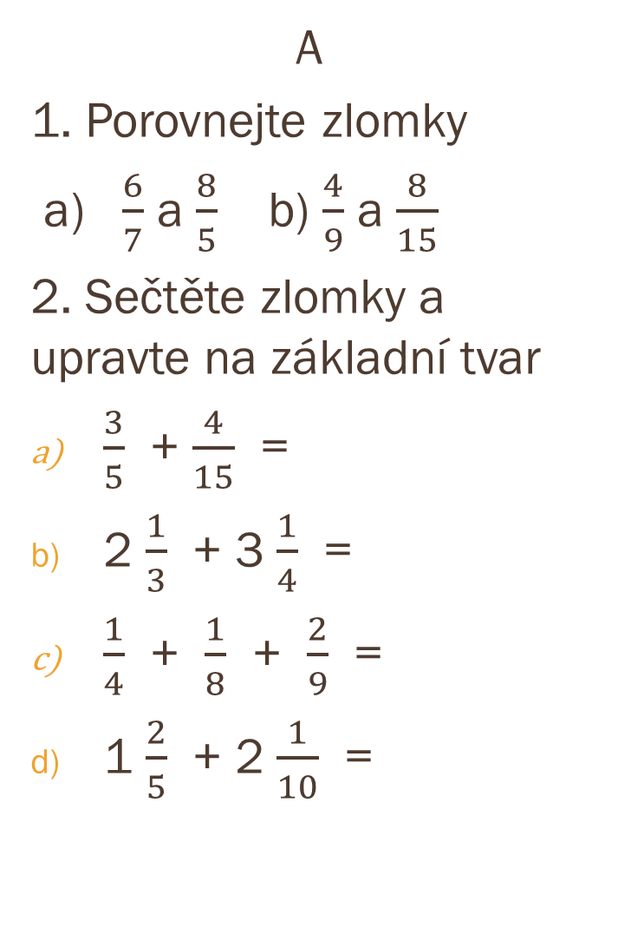
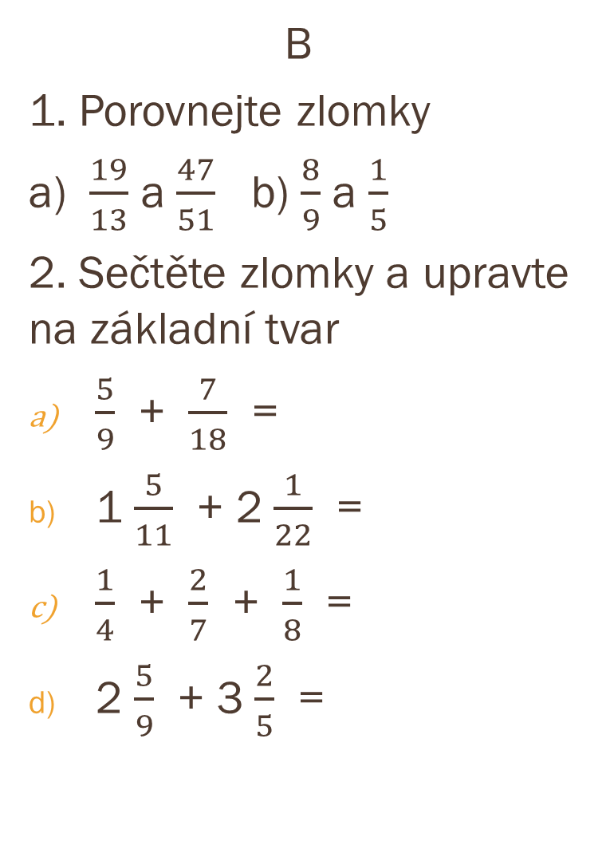

Slide 4
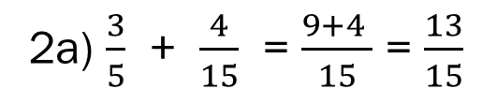
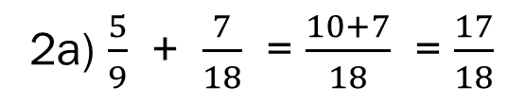
Řešení sčítání zlomků:
Skupina A
Skupina B
Počítání dalších příkladů: počítání některých na interaktivní tabuli

Slide 5
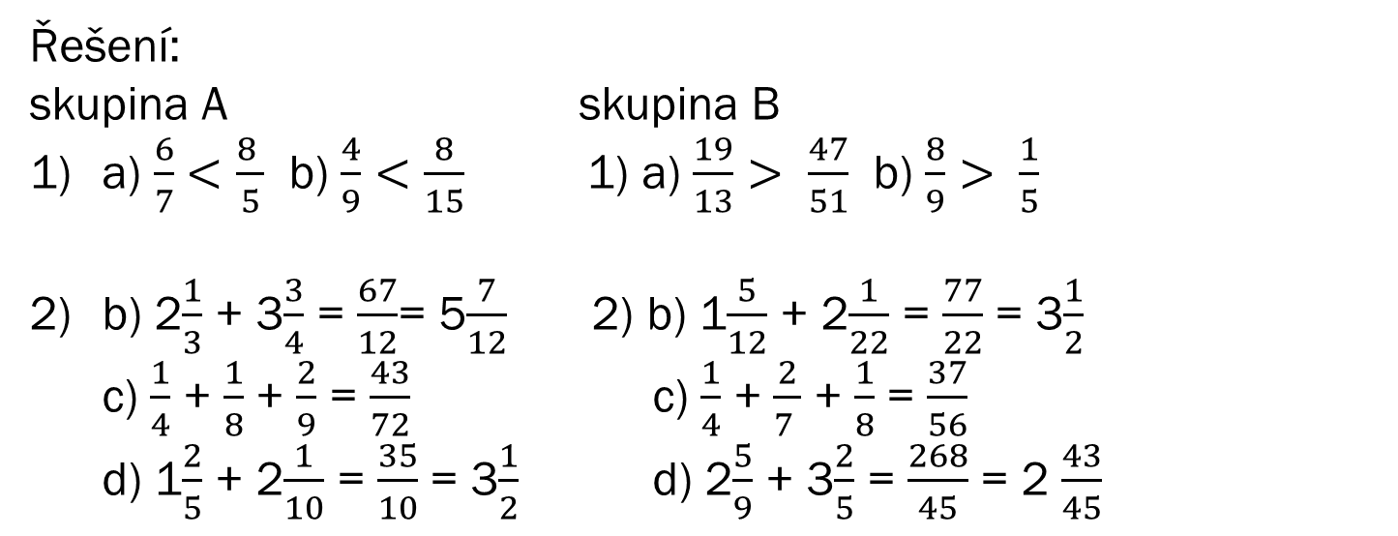

Slide 6
Použité zdroje
Veškeré obrázky a texty jsou dílem autora prezentace.

